Slide 1
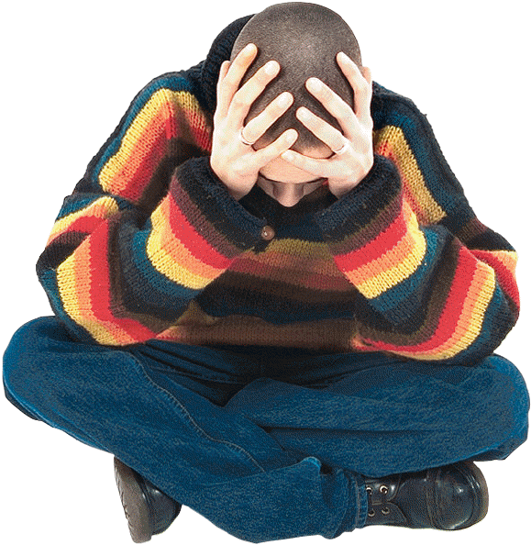
Внеклассное мероприятие Мультимедийная презентация «Твой выбор - жизнь без наркотиков!»
Выполнила Русанова Людмила Ивановна
учитель биологии
МБОУ СОШ № 16 г. Смоленска
2012

Slide 2
Цели
Актуализировать тему здоровья, здорового образа жизни, ответственного поведения, риска потери здоровья.
Актуализировать знания школьников о проблеме и причинах распространения наркомании в России среди подростков.
Предоставить краткую информацию о классификации наркотических средств.
Информировать учащихся о вредном влиянии наркотических средств на организм и поведение подростков.
Познакомить учащихся с особенностями подростковой наркомании.
Выявить отношение учащихся к наркотическим веществам.
Определить задачи профилактики подростковой наркомании в школе

Slide 3
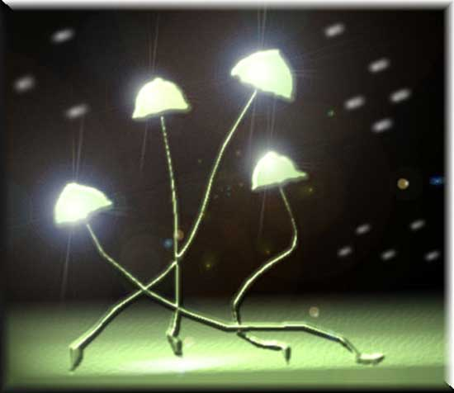
Содержание
1. Что такое наркомания, каковы её причины, мотивы?
2. Особенности подростковой наркомании.
3.Мифы о наркомании.
4. Классификация наркотических средств.
5. Стадии формирования наркотической зависимости.
6. Гендерные особенности подросткового наркотизма.
7. Употребление наркотических веществ родителями.
8. Профилактика наркомании.
9.. Опасность наркомании для общества и государства.
10. УК РФ о борьбе с наркоманией.
11. День борьбы с наркоманией
12. Выводы.
13. Источники

Slide 4
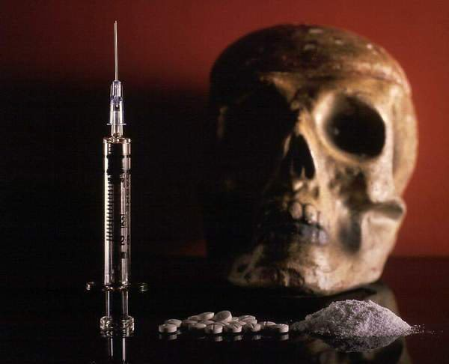
Что такое наркомания?
Греческое слово «narke» означает оцепенение, «mania» – безумие, сумашествие
[А.Г. Хрипкова, Д.В. Колесов, 1988]
Заболевание, выражающееся в физической и психической зависимости от наркотических средств, непреодолимом влечении к ним, постепенно приводящим к глубокому истощению физических и психических функций организма [И.Г. Зайнышев, 2004]

Slide 5
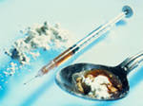
Наркотический бум
Охватил в последние десятилетия многие страны мира
Набирает силу во всей России
Набирает силу и в нашем городе
[Д.В. Колесов, Я.В. Соколов, 2001]

Slide 6
Статистика распространения наркомании в России в 2000-2010 г.г. Справка РИА Новости
550 тыс. стояли на учёте
в 2009 г.
Фактически в России
2-2,5 млн. наркоманов
20% школьников
60% - молодёжь в возрасте 16-30 лет
20% - люди более старшего возраста
Средний возраст приобщения к наркотикам – 15-17 лет
Рост числа детей 9-13 лет, употребляющих наркотики
Есть случаи употребления наркотиков детьми 6-7 лет

Slide 7
Наркоторговля
Страшный бизнес, несущий горе и медленную смерть.
Некоторые люди создали для себя непреодолимые проблемы.
Их настоящее и будущее мрак
[Д.В. Колесов, Я.В. Соколов, 2001]

Slide 8
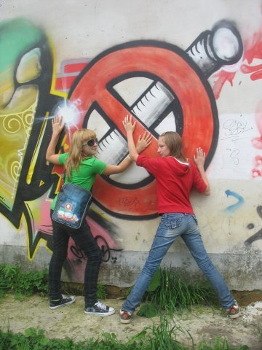
Трагедия близка…
Из этого мрака всё чаще доносятся совсем юные голоса детей, подростков.
В них боль и отчаяние, мольба о помощи и спасении.
Кричат они так, будто кто-то виноват в их беде, как будто они не знали, в какую трясину лезут!
А может быть, и в самом деле не знали!? Или знали. Но сознательно выбрали наркотический мрак?
[Д.В. Колесов, Я.В. Соколов, 2001]

Slide 9
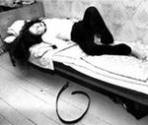
Диллема
Как вы думаете, что делает жизнь приятной, так что хочется жить, как можно дольше?
Что делает жизнь неприятной, так, что «даже жить не хочется»?

Slide 10
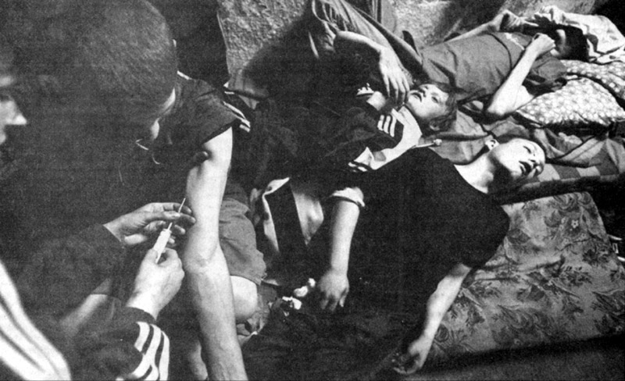
Жизнь даётся один раз!
Человек рождается, взрослеет, стареет и умирает.
Одни свой жизненный путь проходят быстро, другие – медленно.
Одни умирают ещё в молодом возрасте, другие живут долго.
Подавляющее большинство людей хотят жить как можно дольше.
Встречаются люди, которые жалуются на разные обстоятельства, мешающие их жизни. Они даже говорят о смерти как избавлении от страданий [Д.В. Колесов, Я.В. Соколов, 2001]

Slide 11
Жизнь даётся один раз!
Чем дольше человек проживёт, тем больше радостей жизни он сможет испытать и полезных дел совершить
Продолжительность жизни зависит от состояния здоровья: чем здоровье лучше, тем дольше человек проживёт
[Д.В. Колесов, Я.В. Соколов, 2001]

Slide 12
Причины наркомании [Д.В. Колесов, 1999]
Попытка демонстрации взрослого поведения
Форма отчуждения от родительской дисциплины
Вызов по отношению к ценностям среды
Условие вхождения в группу сверстников
Выражение социального протеста
Игнорирование
значимости учёбы, конфликты с учителями

Slide 13
Основные группы мотивировок причин наркотизма
Внешнее влияние на личность | Обусловленные самой личностью
Коммуникативные (стремление эффективно взаимодействовать с окружающими, выстраивать свой круг общения — «так принято у нас в группе», «хочется стать «своим» в классе» и т.д.). | Гедонистические (желание получить удовольствие, испытать приятные ощущения)
Мотивировки, связанные с социальным престижем («это считается модным, престижным»). | Познавательные (стремление получить новые, незнакомые ощущения, испытать необычные состояния).
Мотивировки, связанные с подчинением внешнему давлению («трудно отказаться, когда предлагают», «приходится поддаваться на уговоры»). | Компенсаторные (стремление избавиться от неприятных ощущений и переживаний: «чтобы забыть о неприятностях», «чтобы снять напряжение», «чтобы избавиться от скуки»).
[Д.В. Колесов, 1999]

Slide 14
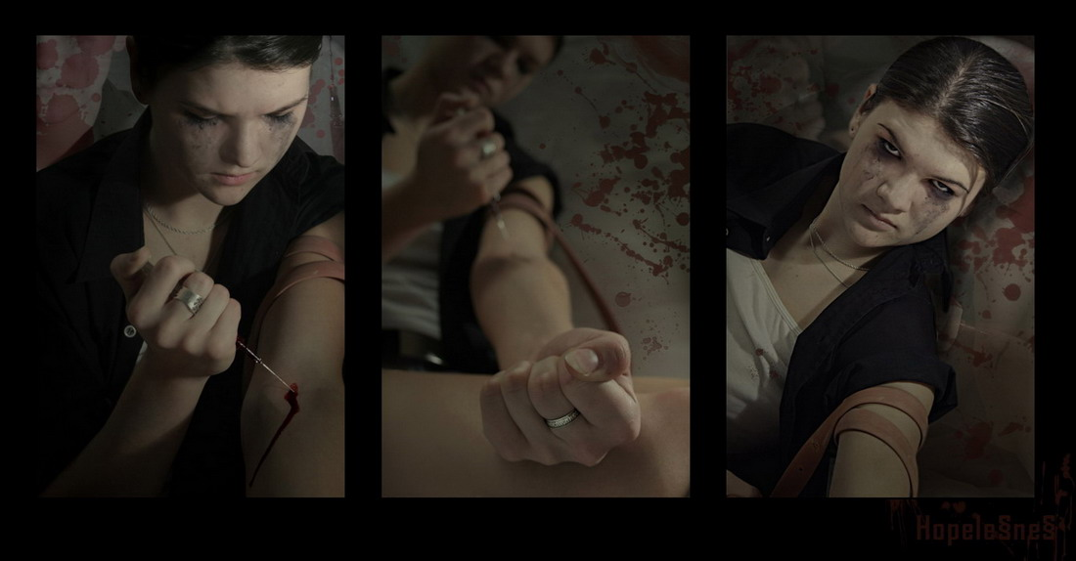
Особенности подростковой наркомании

Slide 15
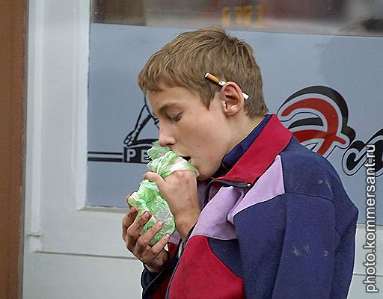
Особенности подростковой наркомании
1. Подросткам свойственна высокая чувствительность
2. Подростки оказываются наиболее незащищёнными, уязвимыми и психологически беспомощными перед возникающими жизненными и личностными трудностями.
[М.И. Рожков, М.А. Ковальчук, 2003]

Slide 16
Особенности подростковой наркомании
3. Часто они не готовы к новым, нередко жестоким требованиям общества, не способны сделать самостоятельный выбор и взять на себя ответственность за своё поведение, за своё будущее, поэтому часто оказываются в стрессовых ситуациях.
4. Это приводит к дезадаптивному и саморазрушающему поведению, в том числе и к злоупотреблению наркотиками и другими психоактивными веществами [М.И. Рожков, М.А. Ковальчук, 2003]

Slide 17
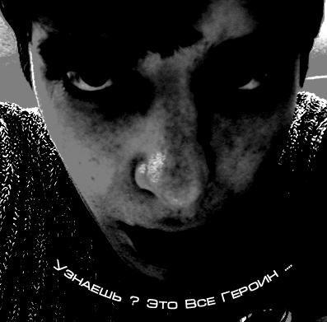
Особенности подростковой наркомании
5. Тенденция к массовому злоупотреблению наркотическими веществами
6. Влечение к наркотику у подростков очень долго остаётся психологическим.
7. Омоложение контингента лиц, употребляющих психоактивные вещества до возраста 12-13 лет
[М.И. Рожков, М.А. Ковальчук, 2003]

Slide 18
Особенности подростковой наркомании
8. Переход от «легкодоступных» психоактивных средств (транквилизаторы, барбитураты, препараты конопли) к дорогостоящим и престижным (кокаин, героин, «экстази»), наносящим более разрушительное действие на организм подростка, вызывающим быстрое привыкание и приводящим к деградации личности [М.И. Рожков, М.А. Ковальчук, 2003]

Slide 19
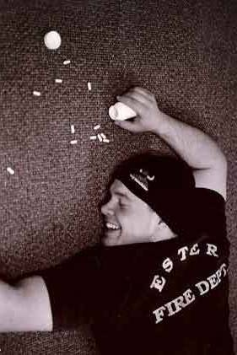
Особенности подростковой наркомании
9. Изменение социального статуса подростков, начинающих употреблять наркотические препараты, - от детей из неблагополучных семей до подростков из благополучных семей с высоким достатком.
10. Следование молодёжной моде. Популярным видом молодёжных развлечений являются молодёжные клубы, где распространяются психоактивные вещества для «безудержного веселья», обострения восприятия модной музыки и сексуальной расторможенности
11. Недооценка опасности приёма наркотиков, связанная с распространением мифов о наркомании [М.И. Рожков, М.А.Ковальчук, 2003]

Slide 20
Мифы о наркомании [ А.А. Александров, 1999]
Попробуй – пробуют все
Попробуй- вредных последствий не будет
Алкоголь и табак – тоже наркотики, но человек употребляет их, поэтому нет ничего страшного в «лёгких» наркотиках
Существуют «безвредные» наркотики
Попробуй- если не понравится, прекратишь приём

Slide 21
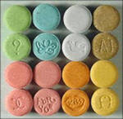
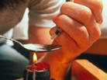
Классификация наркотических средств
Транквили-заторы (успокаивающие средства)
Летучие вещества (ингаляты, газы)
Барбитураты (снотворные средства)
Психоделитики (марихуана, гашиш, анаша, табак, алкоголь)
Опиаты (морфин, героин)
Галлюциногены (ЛСД, мексалин, псилобицин)
[http://www.megamed.spb.ru]

Slide 22
Пути развития пристрастия к наркотикам
Злоупотребление по неведению (неправильное употребление назначенного врачом наркотического вещества или самолечение)
Сознательное употребление с целью получить эффект наркотического опьянения
[А.Г.Хрипкова, Д.В. Колесов, 1988]

Slide 23
Стадии формирования наркотической зависимости [З.В. Коробкина, В.А. Попов, 2002]
Стадия социальной зависимости
Стадия психической зависимости
Стадия физической зависимости

Slide 24
Стадия социальной зависимости
Подросток ещё не начал употребление наркотиков, но общается с наркозависимым.
Подросток выражает положительное отношение к наркотикам, принимает стиль поведения наркозависимых и внешние атрибуты референтной группы.
В этот период подросток готов начать употребление наркотиков.
Своевременное выявление и разрушение группы, изоляция её лидеров, может остановить развитие интереса к наркотикам
[З.В. Коробкина, В.А. Попов, 2002]

Slide 25
Стадия психической зависимости
Подросток стремится вновь вернуть состояние, которое он испытывает, находясь в наркотическом опьянении.
Эта зависимость формируется в короткие сроки после начала употребления наркотиков.
Подросток желает получить приятные ощущения от приёма наркотических средств или, находясь под их воздействием, отвлечься от неприятных переживаний и отрицательных эмоций
[З.В. Коробкина, В.А. Попов, 2002]

Slide 26
Стадия физической зависимости
Формируется при более длительном употреблении наркотиков.
Наркотик включается в процесс обмена веществ
При прекращении приёма наркотика наблюдается состояние физического дискомфорта – от легкого недомогания до тяжёлых проявлений абстинентного синдрома («ломки»)
[З.В. Коробкина, В.А. Попов, 2002]
Заместительная терапия – лечение метадоном

Slide 27
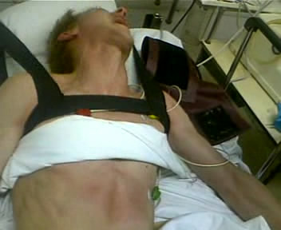
Абстинентный синдром
Возбуждение, тревога, страх→тоска, мысли о безысходности→судорожные припадки→острый психоз с нарушениями сознания→галлюцинации, бред→нарушение всех функций организма повышение кровяного давления, учащение сердцебиения, сильные мышечные боли, нарушение работы пищеварительного тракта, тошнота, рвота, понос, боли в желудке→непереносимость наркотика [Популярная медицинская энциклопедия, 1987]

Slide 28
Смерть может наступить уже в самом начале заболевания
От передозировки наркотика
В результате употребления непроверенных веществ
От внесения в организм инфекции при инъекции
От ослабления иммунитета, развития инфекционных заболеваний
[Популярная медицинская энциклопедия, 1987]

Slide 29
Признаки наркомании [www.narkotiki.ru]
Внешние признаки | Очевидные признаки | Изменения в поведении
Бледность кожи Расширенные или суженные зрачки Покрасневшие или помутневшие глаза Замедленная речь Плохая координация движений Похудение или прибавка в весе Блеск в глазах Нарушение пищеварения | Следы от уколов, порезы, синяки Свернутые в трубочку бумажки Маленькие ложечки Капсулы, бутылочки, пузырьки Запахи табачного дыма с примесями запахов трав или синтетики | Нарастающее безразличие Невозможность сосредоточиться Болезненная реакция на критику Частая и резкая смена настроения Смена круга знакомых Безобразное отношение к учебе Проявление грубости, лени Нарушение сна

Slide 30
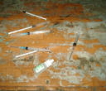
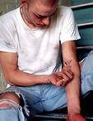
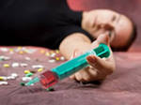
ГЕНДЕРНЫЕ ОСОБЕННОСТИ ПОДРОСТКОВОГО НАРКОТИЗМА

Slide 31
ЧТО ТАКОЕ «ГЕНДЕР?
Нередко понятие гендер используют как синоним понятия пол.
Гендер может быть охарактеризован как «социальный пол», выражающий особенности социальных функций мужчины и женщины [А.Г. Макеева, 2010]

Slide 32
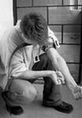
Анализ масштабов распространенности различных форм наркотизма среди подростков разных полов
Преобладание в группе вовлеченных в наркотизацию подростков мужского пола.
Мужчины превосходят женщин в агрессивности, стремлении к доминированию, у них более выражено исследовательское поведение, стремление к изучению нового
[А.Г. Макеева, 2010]

Slide 33
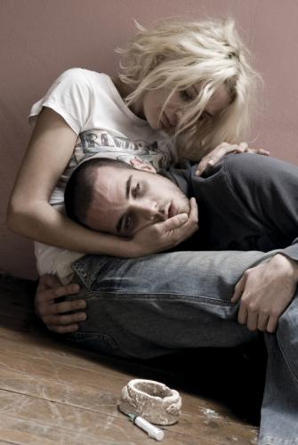
Анализ масштабов распространенности различных форм наркотизма среди подростков разных полов
Мальчики и юноши раньше, нежели девочки и девушки, знакомятся с различными формами наркотизма.
Первичные пробы курения и алкоголя, носящие характер «экспериментирования», у мальчиков происходят в среднем в возрасте 10 лет, у девочек — в 11-11,5 лет.
Средний возраст вовлечения в использование наркотиков мальчиков и юношей — 14,5 лет, девушек — 15,5-16 лет [А.Г. Макеева, 2010]

Slide 34
Анализ масштабов распространенности различных форм наркотизма среди подростков разных полов
Мужская специфика наркотизма сохранялась длительное время, однако сегодня ситуация постепенно меняется.
В случае с использованием наркотических веществ число девушек увеличилось в 2,5 раза. В случае использования алкоголя (в 1,5 раза) и в случае с курением (в 1,6 раза)
[А.Г. Макеева, 2010].

Slide 35
Анализ масштабов распространенности различных форм наркотизма среди подростков разных полов
Несмотря на то, что девочки и девушки знакомятся с наркотизацией позже, нежели юноши, темпы «вхождения в наркотизацию» у них оказываются выше.
Число курящих девушек от 14 к 15 годам возрастает более чем на треть (37%), тогда как в группе подростков-юношей число вовлеченных увеличивается на 20% [А.Г. Макеева, 2010]

Slide 36
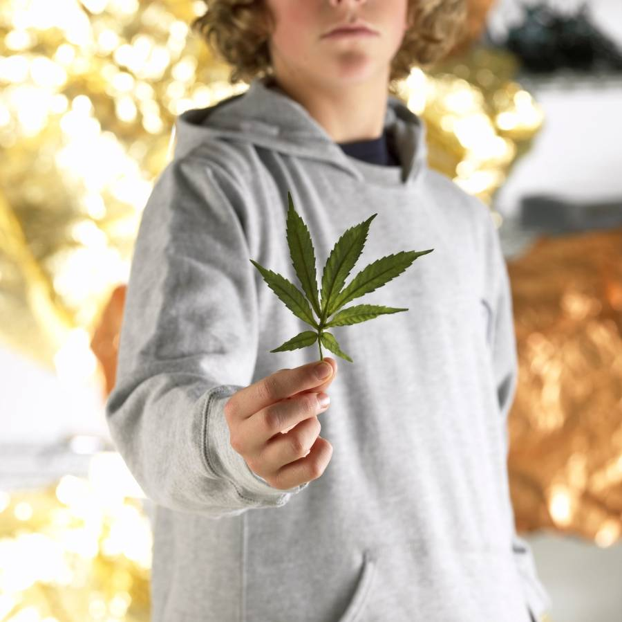
Несколько вариантов употребления того или иного психоактивного вещества
Первичное приобщение
эпизодическое использование (не чаще 1-2 раза в месяц)
Периодическое использование (не чаще 1 раза в неделю)
Систематическое использование (чаще 1 раза в неделю) [А.Г. Макеева, 2010]

Slide 37
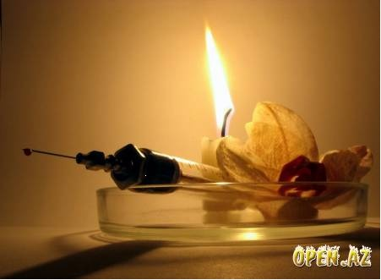
Анализ масштабов распространенности различных форм наркотизма среди подростков разных полов
Большинство среди тех, кто систематически использует алкоголь и курит, составляют юноши
В группе эпизодически использующих алкоголь и эпизодически курящих больше девушек.
В случае с использованием наркотиков существенной разницы между подростками разных полов не выявляется. У большинства отмечается разовый или эпизодический опыт наркотизации.
Таким образом, уровень вовлеченности в наркотизацию у подростков-юношей оказывается выше по сравнению с девушками [А.Г. Макеева, 2010]

Slide 38
Проблемы социальной адаптации
68% участников опроса отметили проблемы во взаимоотношениях с родителями,
79% испытывают неудовлетворение от состояния дел, связанных с учебой.
В группе девушек с высоким уровнем вовлеченности в наркотизацию число тех, у кого есть серьезные проблемы социальной адаптации в семье, составляет 66%, а число тех, у кого отмечаются серьезные трудности в учебе, — 68%.
В группе подростков-юношей число тех, кто испытывает проблемы социальной адаптации, соответственно — 58% и 52%.
Таким образом, можно говорить о более выраженном провоцирующем влиянии на подростков-девушек неблагополучия в социальной среде в сравнении с подростками- юношами [А.Г. Макеева, 2010].

Slide 39
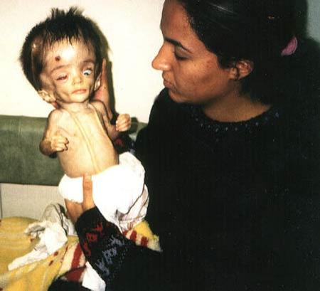
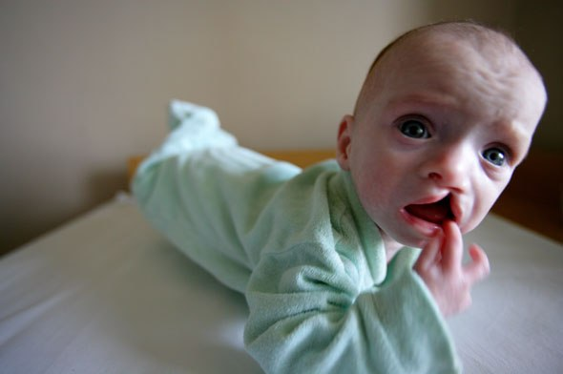
Злоупотребление одурманивающих веществ родителями
Еще Плутарх говорил: «Пьяницы рождают пьяниц».
То же самое можно сказать и в отношении курения, использования наркотиков.
Результаты современных исследований подтверждают: для детей родителей, систематически использующих наркогенные вещества, резко возрастает вероятность не только раннего знакомства с наркотизацией, но и переход к систематическому употреблению, а затем и формированию зависимости
[А.Г. Макеева, 2010]
98% детей , рожденными наркоманами имеют физические и психические отклонения в развитии

Slide 40
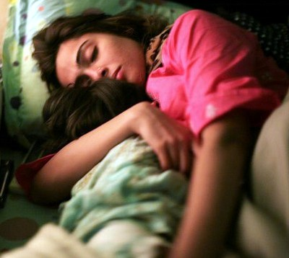
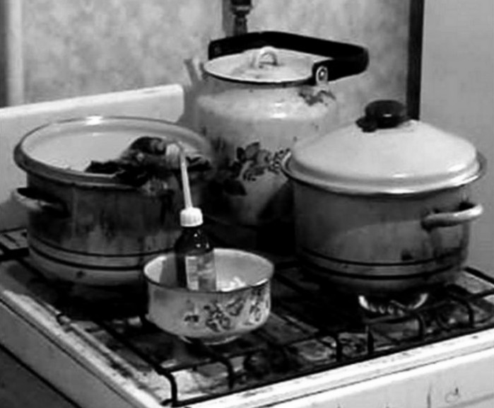
Злоупотребление одурманивающих веществ родителями
В ходе исследования, проведенного сотрудниками Института возрастной физиологии РАО, выяснилось, что в семьях курящих девочек вариант «курящая мама» встречается в 4(!) раза чаще, чем в семьях некурящих девочек.
В случае же с курением пап разница между семьями курящих и некурящих девочек составляет всего 1,5 раза.
В семьях курящих мальчиков папы курят почти в два раза чаще, чем в семьях некурящих мальчиков
Что касается варианта, связанного с курением мамы, то эта разница оказывается чуть больше — в 2,5 раза [А.Г. Макеева, 2010]

Slide 41
Профилактика наркомании [И.Г. Зайнышев, 2004]
Объективная информация о негативном действии химических веществ на организм подростка
Формирование поведенческих навыков здорового образа жизни
Ценностное отношение к своей жизни
Развивать способность делать свой собственный выбор: подростки должны чувствовать, что им доверяют
Способствовать становлению рефлексивной позиции подростка на основе создания поля его самореализации как личности и индивидуальности

Slide 42
Какую опасность для общества и государства представляет проблема наркомании?
Люди, употребляющие наркотики, перестают быть продуктивными членами общества.
Не способны к воспроизводству потомства.
Будучи физически и юридически гражданами государства, они не только не приносят пользы, но причиняют вред.
Наркомания становится как бы болезнью общества, разрушая его изнутри, убивая одного за другим людей, как заразная болезнь клетки пораженного организма
[А.Г. Хрипкова, Д.В. Колесов, 1988]

Slide 43
Какую опасность для общества и государства представляет проблема наркомании?
Наркомания разрушает семью, а именно крепкая семья является основой существования общества и государства.
Наркоманы болеют тяжелыми инфекционными болезнями и заражают ими других людей.
В недрах наркомафии обращаются огромные деньги. Эти суммы настолько велики, что наркомафия может подкупить и подчинить себе государственный аппарат.
Наркомафия может содержать целую армию террористов, притонов и т.д., вовлекает в употребление наркотиков все большее и большее число людей. Где наркотики, там всегда преступность [А.Г. Хрипкова, Д.В. Колесов, 1988]

Slide 44
Какую опасность для общества и государства представляет проблема наркомании?
Наркоманы легко управляемы. Будучи зависимыми от наркотика, они лишены человеческой свободы, воли и становятся послушным инструментом, выполняющим приказы того, кто им управляет.
Организованная преступность всегда так или иначе связана с наркомафией.
Наркомания представляет из себя такое бедствие, как война, а может быть, еще хуже [А.Г. Хрипкова, Д.В. Колесов, 1988]

Slide 45
Какую опасность для общества и государства представляет проблема наркомании?
Широкое распространение этого порока несет угрозу существованию нации и государства. Внедрение наркомании и других пороков среди молодежи - это самый эффективный способ завоевать и уничтожить страну без огнестрельного или атомного оружия.
Наркомания представляет собой комплексную проблему: духовную, нравственную, медицинскую, государственную, юридическую, социальную и даже политическую [А.Г. Хрипкова, Д.В. Колесов, 1988]

Slide 46
Уголовная ответственность [УК РФ, 1996]
Раздел IX, глава 25
Ст. 228 - Незаконное изготовление, приобретение, хранение, перевозка, пересылка либо сбыт наркотических средств или психотропных веществ.
Ст. 229 - Хищение либо вымогательство наркотических средств, либо психотропных средств.
Ст. 230 - Склонение к потреблению наркотических средств или психотропных веществ.
Ст. 231 - Незаконное культивирование запрещенных
к возделыванию растений, содержащих наркотические вещества.
Р. III, глава 10, ст. 73 – О лечении от наркомании

Slide 47
26 июня
ДЕНЬ БОРЬБЫ
С НАРКОМАНИЕЙ
И РАСПРОСТРАНЕНИЕМ НАРКОТИКОВ

Slide 49
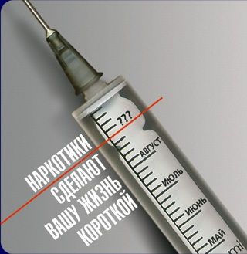
Вывод
1. Наркотизм – явление , обладающее универсальной опасностью для физического здоровья и социального статуса человека, вне зависимости от его пола.
2. При употреблении любого вида наркотика прежде всего страдает воля, человек прекращает учиться, бросает работу, становиться неспособен к продуктивной деятельности.

Slide 50
Вывод
3. Никто из погибающих наркоманов не собирался продолжать приём наркотиков, все хотели лишь попробовать, удовлетворить любопытство.
4. Конец, как правило, трагичен: загублена человеческая судьба, сама жизнь!
5. Наркомания – неизлечимое заболевание. Врачи могут лишь облегчить страдания наркомана.

Slide 51
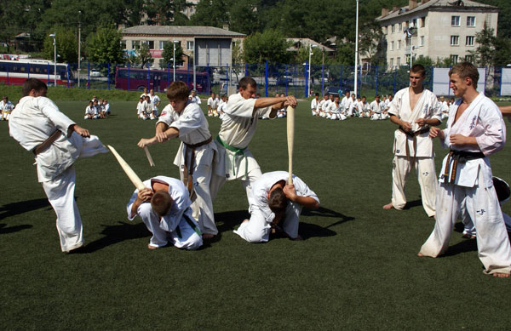
Вывод
6. Необходимо подкреплять интерес в обществе к здоровью как условию достижения успеха, символу социального успеха, привлекательности
7. Необходимо подкрепление различных форм активного досуга

Slide 52
Источники
Александров А.А. Наркотики: как сказать нет //Биология в школе . -1999. - № 5-
с. 20-21
Зайнышев И.Г. Технология социальной работы. – М., 2004
Колесов Д.В., Я.В. Соколов. Граждановедение. Наш выбор: без наркотиков. – М., 2001.
Коробкина З.В., Попов В.А. Профилактика наркотической зависимости у детей и молодёжи.– М., 2002
Колесов Д.В. Эволюция психики и природа наркотизма. – М., 1999
Макеева А.Г. Гендерные особенности подросткового наркотизма//Биология в школе. – 2010. - № 4-с. 9-16
Рожков М.И. , Ковальчук М.А. Профилактика наркомании у подростков.– М., 2003
Хрипкова А.Г., Д.В. Колесов, Гигиена и здоровье школьника. – М., 1988
Популярная медицинская энциклопедия . – М., 1987
Статистика распространения наркомании в России в 2000-2010 г.г. Справка РИА Новости
Уголовный кодекс Российской Федерации, - М., 1996
[Электронный ресурс]. URL: http://www.narkotiki.ru, (дата обращения 01.11.2011)
[Электронный ресурс]. URL: http://www.wikipedia.org, (дата обращения 02.11.2011)
[Электронный ресурс]. URL: http://images.yandex.ru, (дата обращения 03.11.2011)
[Электронный ресурс]. URL: http://www.megamed.spb.ru, (дата обращения 05.11.2011)

